Slide 1




Chào mừng
Quý thầy cô về dự giờ
Lớp 2A1
Giáo viên: Vũ Thị Viện
Notes:
1

Slide 2
1. Hoạt động mở đầu

Slide 3

Khởi động
Ai nhanh, ai đúng

Slide 4
Câu 1. Gia đình có bố mẹ và con là gia đình mấy thế hệ?
A. 1 thế hệ
B. 2 thế hệ
C. 3 thế hệ

Slide 5

Câu 2. Gia đình có ông bà, bố mẹ và con là gia đình mấy thế hệ?
A. 2 thế hệ
B. 4 thế hệ
C. 3 thế hệ

Slide 6


Slide 7
Bài 2: Nghề nghiệp của người lớn
trong gia đình (tiết 1)

Slide 8
2. Hoạt động hình thành kiến thức mới

Slide 9

Bài 2: Nghề nghiệp của người lớn trong gia đình (tiết 1)
*Hoạt động 1.
1. Tìm hiểu về công việc hoặc nghề nghiệp của người lớn trong gia đình em theo gợi ý dưới đây:
- Tên công việc hoặc nghề nghiệp.
- Lợi ích của công việc hoặc nghề nghiệp.

Slide 10
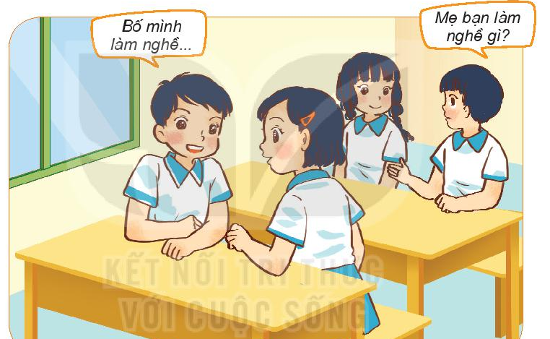
Nghề đó mang lại lợi ích gì?

Slide 11
Bài 2: Nghề nghiệp của người lớn trong gia đình (tiết 1)
- Nói về công việc của một người lớn trong gia đình em.
* Xung quanh ta có rất nhiều công việc và nghề nghiệp khác nhau, mỗi công việc và nghề nghiệp đều mang lại lợi ích cho gia đình và xã hội.

Slide 12
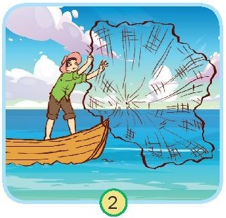

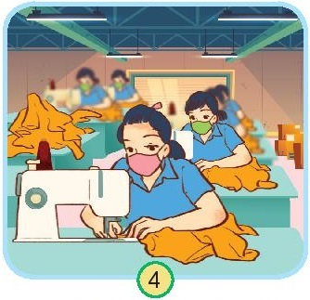
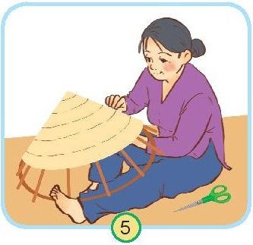
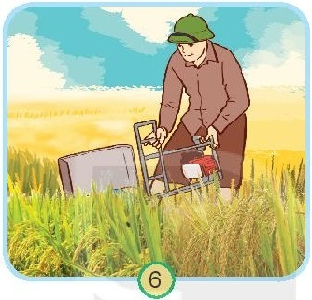
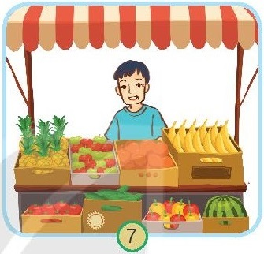
Bài 2: Nghề nghiệp của người lớn trong gia đình (tiết 1)
*Hoạt động 2.
2. Chỉ và nói về công việc hoặc nghề nghiệp của những người trong hình sau:

Slide 13
Thảo luận nhóm 4
Những người trong hình làm công việc hoặc nghề nghiệp gì?
Công việc hoặc nghề nghiệp đó làm ở đâu?
Nêu lợi ích của công việc hoặc nghề nghiệp đó?

Slide 17
Bài 2: Nghề nghiệp của người lớn trong gia đình (tiết 1)
Ngư dân
Bộ đội hải quân
Công nhân may
Thợ đan nón
Nông dân
Bán hoa quả

Slide 18
Bài 2: Nghề nghiệp của người lớn trong gia đình (tiết 1)
- Kể tên các công việc có thu nhập khác mà em biết.

Slide 19
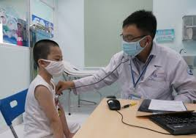
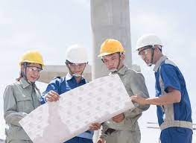
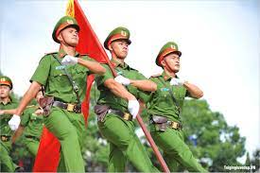
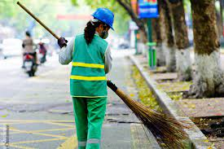
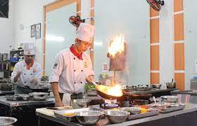
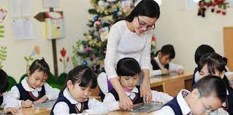
Bài 2: Nghề nghiệp của người lớn trong gia đình (tiết 1)
- Kể tên các công việc có thu nhập khác mà em biết.

Slide 20
Bài 2: Nghề nghiệp của người lớn trong gia đình (tiết 1)
* Mỗi người đều có một công việc hoặc nghề nghiệp riêng. Mỗi công việc hoặc nghề nghiệp đều mang lại lợi ích khác nhau. Công việc nào cũng đáng quý, đáng được tôn trọng.

Slide 21
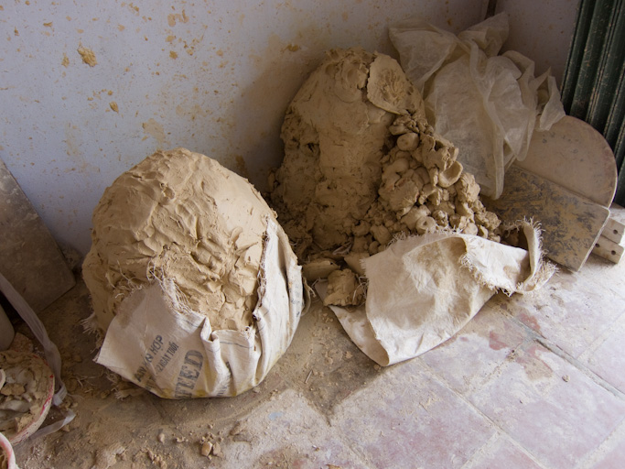
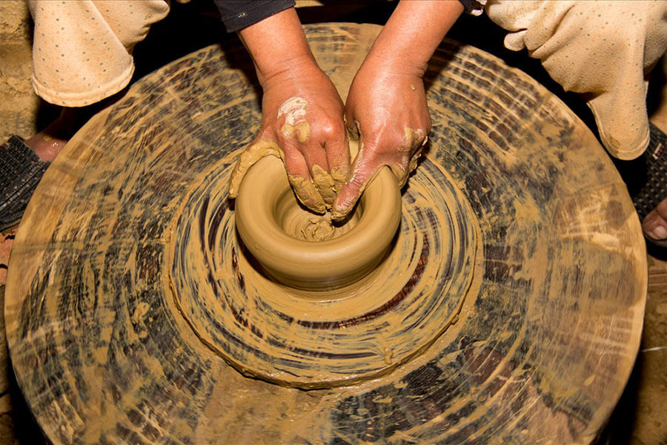
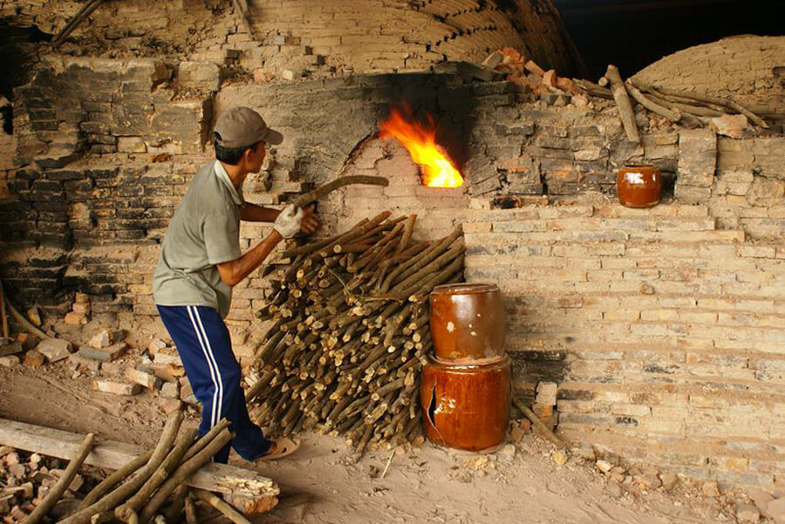
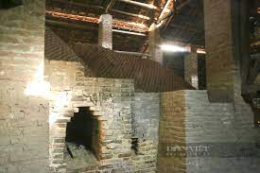
Nguyên liệu và dụng cụ để làm gốm Thanh Hà
Đất sét
Bàn xoay
Củi
Lò nung

Slide 22
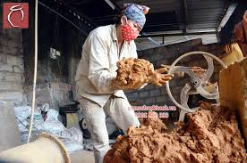
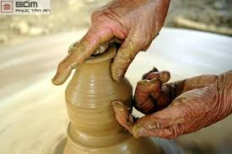
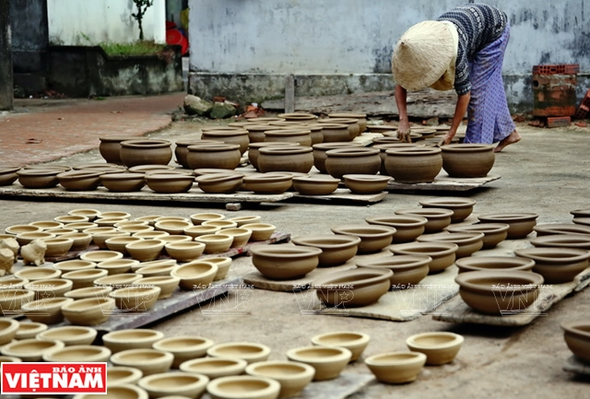
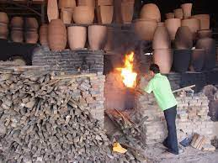
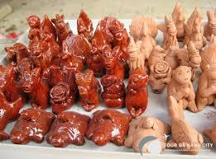
Quy trình làm gốm Thanh Hà
Làm đất
Chuốt gốm
Sửa nguội
Nung sản phẩm
Sản phẩm ra lò

Slide 23
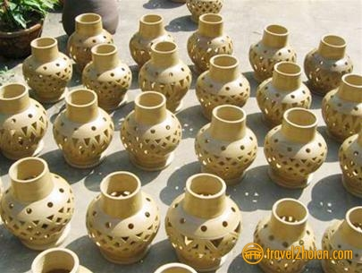
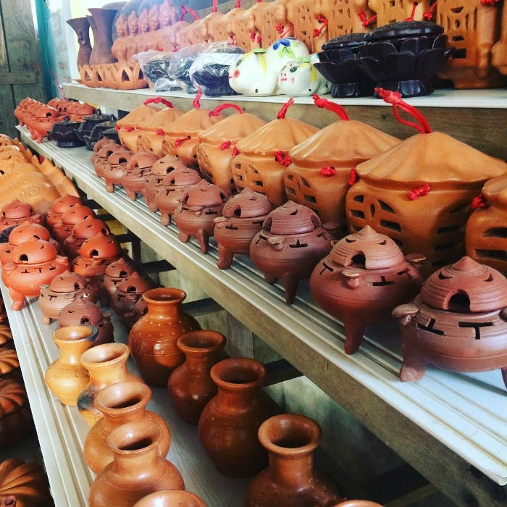
Sản phẩm gốm Thanh Hà

Slide 24
3. Hoạt động luyện tập, thực hành

Slide 25
Bài 2: Nghề nghiệp của người lớn trong gia đình (tiết 1)
3. Hoàn thành Phiếu học tập về một công việc hoặc nghề nghiệp trong các hình vừa tìm hiểu.
PHIẾU HỌC TẬP
Tên công việc hoặc nghề nghiệp:………………….
Nơi làm việc:………………………………………
Công việc hoặc nghề nghiệp có mang lại thu nhập không?:……………………………………………..
Lợi ích của công việc hoặc nghề nghiệp:……….....
…………………………………………………….

Slide 26

Mẫu tham khảo
PHIẾU HỌC TẬP
Tên công việc hoặc nghề nghiệp: Bộ đội hải quân.
Nơi làm việc: Ở vùng biển đảo.
Công việc hoặc nghề nghiệp có mang lại thu nhập cho họ không?. Có mang lại thu nhập
Lợi ích của công việc hoặc nghề nghiệp đó: Giữ gìn, bảo vệ chủ quyền biển đảo, bảo vệ tổ quốc, mang lại lợi ích cho quốc gia, đảm bảo cuộc sống cho cá nhân và gia đình.
Notes:
Bài giảng thiết kế bởi: Hương Thảo - tranthao121006@gmail.com
26

Slide 27
Bài 2: Nghề nghiệp của người lớn trong gia đình (tiết 1)
3. Hoàn thành Phiếu học tập về một công việc hoặc nghề nghiệp trong các hình vừa tìm hiểu.
PHIẾU HỌC TẬP
Tên công việc hoặc nghề nghiệp:………………….
Nơi làm việc:………………………………………
Công việc hoặc nghề nghiệp có mang lại thu nhập không?:……………………………………………..
Lợi ích của công việc hoặc nghề nghiệp:……….....
…………………………………………………….

Slide 28
CỦNG CỐ- DẶN DÒ:

Slide 29

Chúc các thầy cô mạnh khoẻ

